Slide 1
Методика преподавания общеобразовательных дисциплин с учетом профессиональной направленности
Заместитель директора по методической работе ГБПОУ УКРТБ, руководитель РУМО заместителей директора по учебной, методической, учебно-производственной работе,
Никонова Дарья Сергеевна

Slide 2
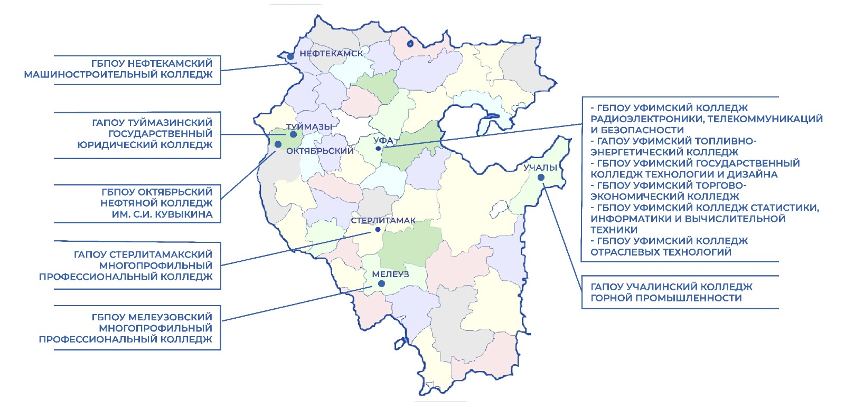
Реализация проекта
Федеральный проект «Современная школа» (2021-2025 гг)
ЦЕЛЬ: Повышение качества преподавания общеобразовательных учебных предметов с учётом стратегических направлений (вызовов) развития системы среднего профессионального образования и совершенствование учебного процесса организаций, реализующих указанные программы
ЗАДАЧИ:
• Разработка и внедрение методик преподавания
• Обновление содержания
• Введение практики интеграции содержания
• Внедрение эффективных образовательных технологий
• Повышение квалификации педагогов
Сегодня в Республике Башкортостан 12 ОО СПО присвоен статус Федеральной пилотной площадки

Slide 3
Федеральные пилотные площадки
12 (внедрение) и 8 (апробация) колледжей РБ
ГАПОУ Стерлитамакский многопрофильный профессиональный колледж
ГАПОУ Туймазинский государственный юридический колледж
ГАПОУ Уфимский топливно-энергетический колледж
ГАПОУ Учалинский колледж горной промышленности
ГБПОУ Мелеузовский многопрофильный профессиональный колледж
ГБПОУ Нефтекамский машиностроительный колледж
ГБПОУ Октябрьский нефтяной колледж им. С.И. Кувыкина
ГБПОУ Уфимский государственный колледж технологии и дизайна
ГБПОУ Уфимский колледж отраслевых технологий
ГБПОУ Уфимский колледж радиоэлектроники, телекоммуникаций и безопасности
ГБПОУ Уфимский торгово-экономический колледж
ГБПУ Уфимский колледж статистики, информатики и вычислительной техники
обмен опытом
Повышение качества преподавания общеобразовательных дисциплин с учетом профессиональной направленности
БАНК ПРОГРАММ
информирование в социальных сетях
Общее образование
Профес-сиональное образование
консультирование
связь с
представителями
регионов

Slide 4
Победители федерального конкурса 2022 года
«Лучшие образовательные модели реализации общеобразовательной подготовки»
Дипломы I степени:
19.00.00 ГБПОУ Уфимский колледж отраслевых технологий
10.00.00 ГБПОУ Уфимский колледж радиоэлектроники, телекоммуникаций и безопасности
Дипломы II степени:
29.00.00 ГБПОУ Уфимский государственный колледж технологии и дизайна
38.00.00 ГБПОУ Уфимский торгово-экономический колледж
46.00.00 ГАПОУ Стерлитамакский многопрофильный профессиональный колледж
Дипломы III степени:
10.00.00 ГБПОУ Уфимский колледж статистики, информатики и вычислительной техники
18.00.00 ГАПОУ Уфимский топливно-энергетический колледж
19.00.00 ГБПОУ Мелеузовский многопрофильный профессиональный колледж
20.00.00 ГБПОУ Нефтекамский машиностроительный колледж
21.00.00 ГБПОУ Октябрьский нефтяной колледж им. С.И. Кувыкина
23.00.00 ГАПОУ Учалинский колледж горной промышленности
40.00.00 ГАПОУ Туймазинский государственный юридический колледж
Учебно-лабораторное оборудование
17 204 570 руб.
12 лабораторий
реализация учебного процесса
Учебно-производственное оборудование
19 383 520 руб.
вычислительный центр, 12 лабораторий и 2 мастерских
изучение разделов производственного обучения, выполнения учебной и производственной практики.
Программное обеспечение
1 986 000 руб.
Направление: Отбор лучших образовательных моделей по укрупненным группам
профессий, специальностей (УГПС)

Slide 5
Победители федерального конкурса 2022 года
«Лучшие образовательные модели реализации общеобразовательной подготовки»
Диплом 2 степени
(Русский язык 21.01.01)
Закирова Гульсина Рифатовна
ГБПОУ Октябрьский нефтяной
колледж им. С.И. Кувыкина
Диплом 2 степени
(Математика 20.02.04)
Минибаева Альбина Альбертовна
ГБПОУ Уфимский колледж
радиоэлектроники, телекоммуникаций
и безопасности
Учебно-лабораторное оборудование
17 204 570 руб.
12 лабораторий
реализация учебного процесса
Учебно-производственное оборудование
19 383 520 руб.
вычислительный центр, 12 лабораторий и 2 мастерских
изучение разделов производственного обучения, выполнения учебной и производственной практики.
Программное обеспечение
1 986 000 руб.
Направление: Отбор лучших образовательных моделей по общеобразовательной
дисциплине (Комплекты по ОД)

Slide 6
ВНЕДРЕНИЕ 2023
Концепция преподавания общеобразовательных дисциплин с учетом профессиональной направленности программ среднего профессионального образования, реализуемых на базе основного общего образования
ЦЕЛЬ - внедрение методической системы преподавания ОД с учётом профессиональной направленности образовательных программ СПО в не менее чем в 50% ПОО
Основные направления совершенствования методики преподавания общеобразовательной дисциплины:
Интенсификация учебного процесса через отбор наиболее эффективных педагогических методов, форм, технологий
Интеграция содержания блока общеобразовательных дисциплин с содержанием профессиональных модулей и циклов образовательных программ СПО
Профессионализация части содержания по ряду общеобразовательных дисциплин
Цифровизация – применение дистанционных образовательных технологий и электронного обучения

Slide 7
Методическое сопровождение
Разработаны, прошли процедуру экспертизы и утверждены комплекты методических материалов ЦМС СПО ИРПО:
13 обязательных ОД
1. Математика
2. Информатика
3. Русский язык
4. Литература
5. История
6. Обществознание
7. Иностранный язык
8. Физика
9. Химия
10. Биология
11. ОБЖ
12. География
13. Физическая культура
7 ОД (по выбору)
в т.ч.:
Родной язык
Родная литература …
• Методика преподавания ОД
• Примерная рабочая программа
• Примерные учебно-методические комплексы:
• Поурочное планирование
• Опорные конспекты
• Технологические карты
• Фонд оценочных средств
• Методические рекомендации по организации
обучения
Соответствуют требованиям ФГОС СОО, ФГОС СПО;
положениям ФОП СОО;
Соответствую Рекомендациям по реализации СОО в пределах освоения ОП СПО;
Разработаны в соответствии с целевыми
показателями ФП «Современная школа».
Сайт ИРПО

Slide 8
Алгоритм планирования реализации общеобразовательного цикла
Способы/средства интенсификации учебного процесса
Формирование междисциплинарных связей ОД с другими ОД и дисциплинами других циклов
Работа с Примерным учебным планом по УГПС и ПРП ОД
Распределение ОД по семестрам
Формирование моделей интеграции ОД
Формирование учебного плана
Приоритет интерактивных педагогических технологий
• Технологии обучения в сотрудничестве
• Технологии работы в малых группах
• Кейс-технологии
• Портфолио
• Учебный мозговой штурм
• Дискуссионный, коммуникативный методы
• Проектная технология (исследовательский метод, метод ролевых игр)

Slide 9
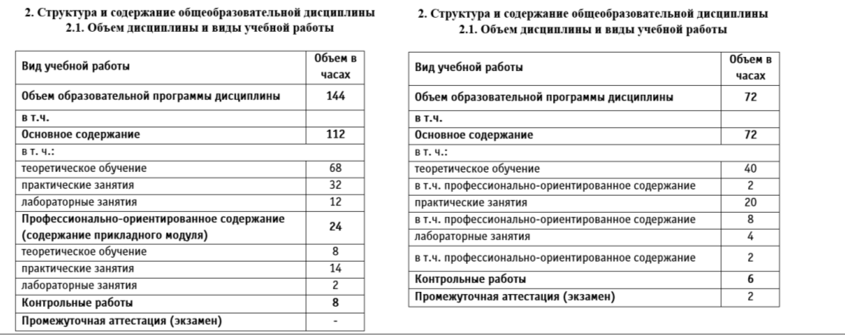
Способы реализации профессиональной направленности
Выделение прикладного модуля
отбор содержания и методически обоснованное применение конкретного учебного материала дисциплины для определенной группы профессий/специальностей
с учетом основных видов профессиональной деятельности
Распределенный способ
включение в содержание разделов и тем практикоориентированных заданий, непосредственно связанных с будущей профессиональной деятельностью для формирования определенных практических навыков, ориентированных на будущую профессиональную деятельность
ПРИМЕРЫ ПРОФЕССИОНАЛЬНО-ОРИЕНТИРОВАННОГО СОДЕРЖАНИЯ в ПРП

Slide 10
Профессионализация общеобразовательных дисциплин
Профессионализация
учет специфики конкретной профессии/специальности при формировании содержания дисциплины за счет включения профессионально-ориентированного содержания (прикладного модуля) для
• формирования профессиональных компетенций,
• развития интереса к получаемой профессии/специальности,
• развитие профессиональных качеств будущего специалиста
ПРОБЛЕМЫ
ЗАДАЧИ
Увеличение нагрузки на преподавателя
Командная работа преподавателей общеобразовательных дисциплин с преподавателями дисциплин других циклов
Замер результатов освоения дисциплины
• Повышение качества и интенсивности образовательного процесса
• Быстрое реагирование на изменение запросов работодателей

Slide 11
интеграция содержания общеобразовательной дисциплины Математика с дисциплинами профессионального цикла по специальности 44.02.01 Дошкольное образование
Таблица 1. Синхронизация предметных результатов ОД Математика с ОК по специальности 44.02.01 Дошкольное образовании
Наименование ОК согласно ФГОС СПО | Наименование предметных результатов согласно ФГОС СОО
ОК 2. Организовывать собственную деятельность, определять методы решения профессиональных задач, оценивать их эффективность и качество. ОК 4. Осуществлять поиск, анализ и оценку информации, необходимой для постановки и решения профессиональных задач, профессионального и личностного развития. | ПРб.01 Владение методами доказательств, алгоритмами решения задач; умение формулировать определения, аксиомы и теоремы, применять их, проводить доказательные рассуждения в ходе решения задач; ПРб.08 Умение оперировать понятиями: случайный опыт и случайное событие, вероятность случайного события; умение вычислять вероятность с использованием графических методов; применять формулы сложения и умножения вероятностей, комбинаторные факты и формулы при решении задач; оценивать вероятности реальных событий; знакомство со случайными величинами; умение приводить примеры проявления закона больших чисел в природных и общественных явлениях; ПРб.14 Умение выбирать подходящий изученный метод для решения задачи, распознавать математические факты и математические модели в природных и общественных явлениях, в искусстве; умение приводить примеры математических открытий российской и мировой математической науки.

Slide 12
интеграция содержания общеобразовательной дисциплины Математика с дисциплинами профессионального цикла по специальности 44.02.01 Дошкольное образование
Таблица 2. Синхронизация предметных результатов по ОД Математика с ПК по специальности 44.02.01 Дошкольное образование
44.02.01 Дошкольное образование. Гуманитарный профиль
ПК 2.4. Организовывать общение детей. ПК 3.5. Вести документацию, обеспечивающую организацию занятий. ПК 4.3. Проводить родительские собрания, привлекать родителей (лиц, их замещающих) к организации и проведению мероприятий в группе и в образовательной организации. ПК 5.3. Систематизировать и оценивать педагогический опыт и образовательные технологии в области дошкольного образования на основе изучения профессиональной литературы, самоанализа и анализа деятельности других педагогов. ПК 5.4. Оформлять педагогические разработки в виде отчетов, рефератов, выступлений | ПРб.01 ПРб.08 ПРб.14

Slide 13
интеграция содержания общеобразовательной дисциплины Математика с дисциплинами профессионального цикла по специальности 44.02.01 Дошкольное образование
Пример: ОД Математика сопряжена с МДК.01.01 Медико-биологические и социальные основы здоровья в части содержания практической работы в соответствии с получаемой специальностью 44.02.01 Дошкольное образование.
Тема: «Представление данных распределения случайной величины (таблицы, графики, диаграммы). Числовые характеристики случайных величин».
Студентам предлагается следующее задание в форме практической подготовки
Задание: основываясь на данных о частоте простудных заболеваний детей детского сада за год, представленных в таблице 3, определить среднюю частоту заболевания ОРЗ и ОРВИ, построить гистограмму. Сделать вывод, в какой возрастной группе частота заболеваний выше и почему
Учебно-лабораторное оборудование
17 204 570 руб.
12 лабораторий
реализация учебного процесса
Учебно-производственное оборудование
19 383 520 руб.
вычислительный центр, 12 лабораторий и 2 мастерских
изучение разделов производственного обучения, выполнения учебной и производственной практики.
Программное обеспечение
1 986 000 руб.
ГАПОУ Стерлитамакский многопрофильный профессиональный колледж
ГБПОУ Уфимский колледж радиоэлектроники, телекоммуникаций и безопасности
ГБПОУ Кушнаренковский многопрофильный профессиональный колледж
ГБПОУ Уфимский профессиональный колледж им. Героя Советского Союза Султана Бикеева
ГБПОУ Туймазинский педагогический колледж
Возраст ребенка, лет | от 1 до 3 | от 3 до 4 | от 4 до 5 | от 5 до 6 | от 6 до 7
Частота заболеваний в год | 8 | 6 | 4 | 4 | 2

Slide 14
интеграция содержания общеобразовательной дисциплины Математика с дисциплинами профессионального цикла по специальности 44.02.01 Дошкольное образование
Пример: ОД Математика сопряжена с ПМ.02 Организация различных видов деятельности и общения детей (МДК.02.01 Теоретические и методические основы организации игровой деятельности детей раннего и дошкольного возраста) в части содержания практической работы в соответствии с получаемой специальностью 44.02.01 Дошкольное образование.
Тема: «Объемы многогранников и тел вращения»
Задание: Задание: вычислить объем деталей LEGO, представленных на рисунке 1 с заданными параметрами.
Учебно-лабораторное оборудование
17 204 570 руб.
12 лабораторий
реализация учебного процесса
Учебно-производственное оборудование
19 383 520 руб.
вычислительный центр, 12 лабораторий и 2 мастерских
изучение разделов производственного обучения, выполнения учебной и производственной практики.
Программное обеспечение
1 986 000 руб.
ГАПОУ Стерлитамакский многопрофильный профессиональный колледж
ГБПОУ Уфимский колледж радиоэлектроники, телекоммуникаций и безопасности
ГБПОУ Кушнаренковский многопрофильный профессиональный колледж
ГБПОУ Уфимский профессиональный колледж им. Героя Советского Союза Султана Бикеева
ГБПОУ Туймазинский педагогический колледж

Slide 15
интеграция содержания общеобразовательной дисциплины Математика с дисциплинами профессионального цикла по специальности 44.02.01 Дошкольное образование
Пример: ОД Математика сопряжена с ПМ.02 Организация различных видов деятельности и общения детей (МДК.02.02 Теоретические и методические основы организации трудовой
деятельности дошкольников) в части содержания практической работы в соответствии с получаемой специальностью 44.02.01 Дошкольное образование.
Тема: «Вычисления площадей с помощью интеграла»
Задание: Вычислить площадь клумбы D, которая будет размещена на детской площадке. Необходимые параметры и чертеж изображены на рисунке 3.
Учебно-лабораторное оборудование
17 204 570 руб.
12 лабораторий
реализация учебного процесса
Учебно-производственное оборудование
19 383 520 руб.
вычислительный центр, 12 лабораторий и 2 мастерских
изучение разделов производственного обучения, выполнения учебной и производственной практики.
Программное обеспечение
1 986 000 руб.

Slide 16
Интенсификация и синхронизация образовательного процесса при освоении ОД Математика
Сервис «Яндекс. Формы» для проведения рефлексии после изучения нового материала, а также для осуществления текущего контроля и промежуточной аттестации по разделу:
Технология «перевернутый класс»
Реализация данной технологии возможна например, с использованием образовательного ресурса – «Российская электронная школа» (https://resh.edu.ru/ )
Учебно-лабораторное оборудование
17 204 570 руб.
12 лабораторий
реализация учебного процесса
Учебно-производственное оборудование
19 383 520 руб.
вычислительный центр, 12 лабораторий и 2 мастерских
изучение разделов производственного обучения, выполнения учебной и производственной практики.
Программное обеспечение
1 986 000 руб.

Slide 17
Интенсификация и синхронизация образовательного процесса при освоении ОД Математика
Программное обеспечение iSpring (https://www.ispring.ru/) применяется
для разработки электронных курсов по более сложным темам.
Электронный курс включает в себя: теоретический материал и видеопрезентации, просматривать которые студент может неограниченное количество раз,
тренажеры для отработки навыков и тесты для самоконтроля
Учебно-лабораторное оборудование
17 204 570 руб.
12 лабораторий
реализация учебного процесса
Учебно-производственное оборудование
19 383 520 руб.
вычислительный центр, 12 лабораторий и 2 мастерских
изучение разделов производственного обучения, выполнения учебной и производственной практики.
Программное обеспечение
1 986 000 руб.

Slide 18
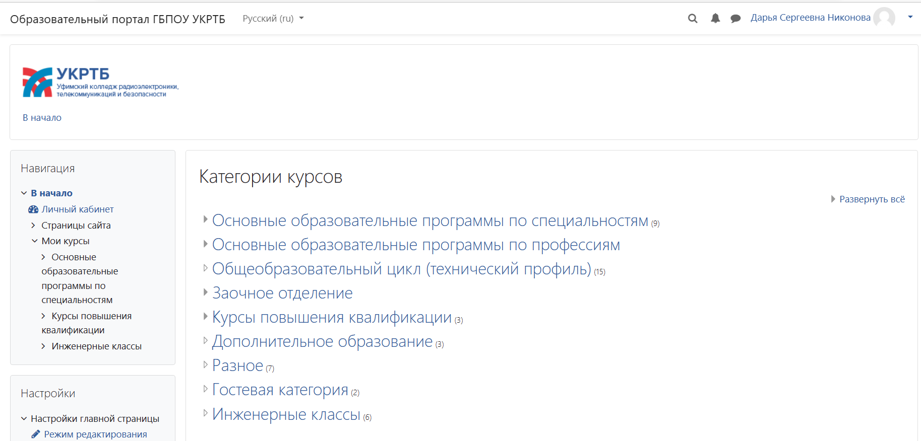
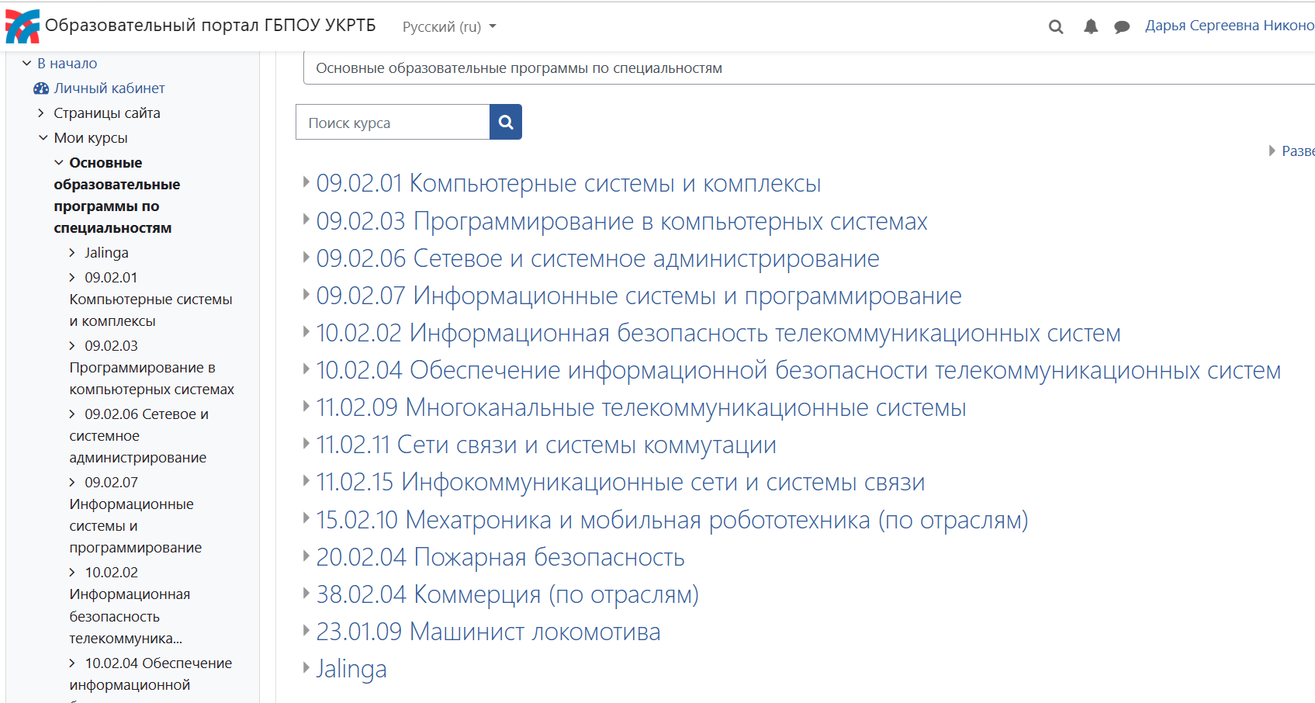
Интенсификация и синхронизация образовательного процесса при освоении ОД
Электронно-образовательные ресурсы в LMS Moodle
Информация о дисциплине
Цель и задачи
Компетенции
Теоретические материалы
ФОС
СРС
Список литературы
Учебно-лабораторное оборудование
17 204 570 руб.
12 лабораторий
реализация учебного процесса
Учебно-производственное оборудование
19 383 520 руб.
вычислительный центр, 12 лабораторий и 2 мастерских
изучение разделов производственного обучения, выполнения учебной и производственной практики.
Программное обеспечение
1 986 000 руб.

Slide 19
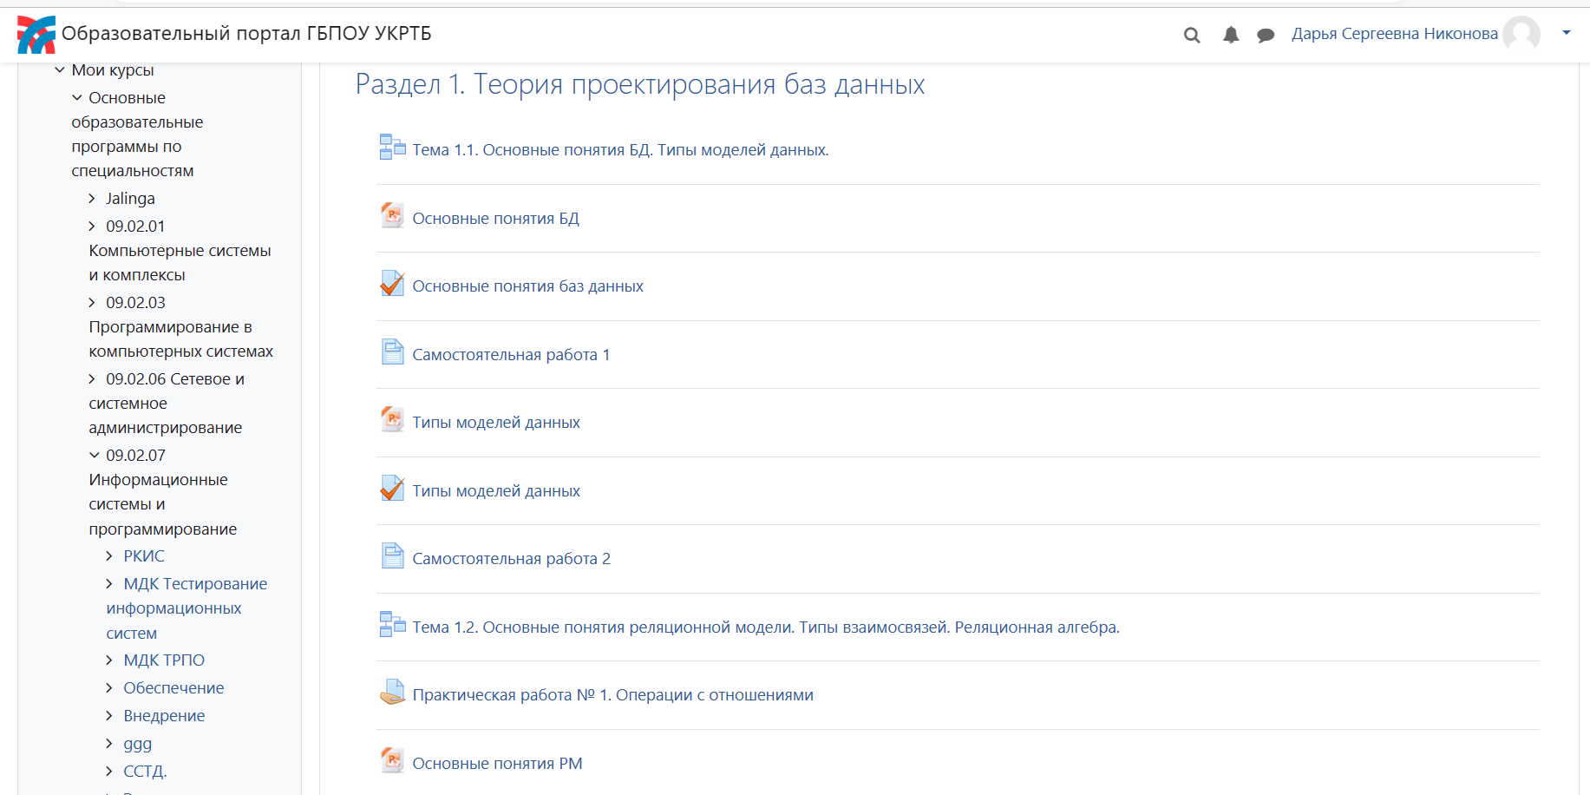
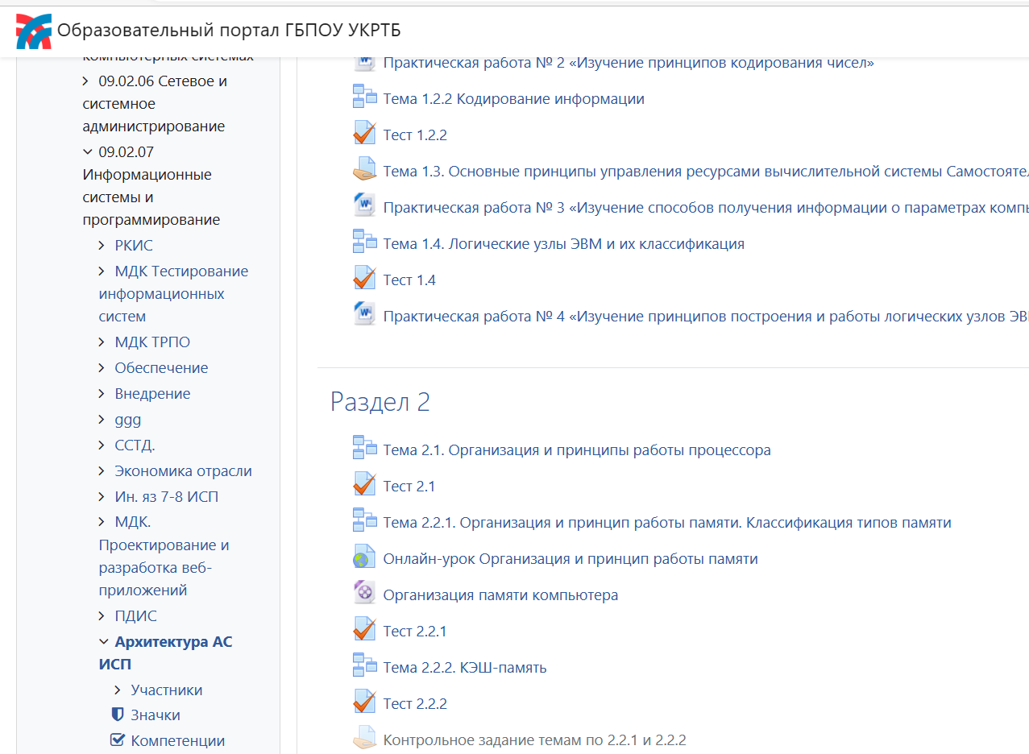
Интенсификация и синхронизация образовательного процесса при освоении ОД
Учебно-лабораторное оборудование
17 204 570 руб.
12 лабораторий
реализация учебного процесса
Учебно-производственное оборудование
19 383 520 руб.
вычислительный центр, 12 лабораторий и 2 мастерских
изучение разелов производственного обучения, выполнения учебной и производственной практики.
Программное обеспечение
1 986 000 руб.

Slide 20
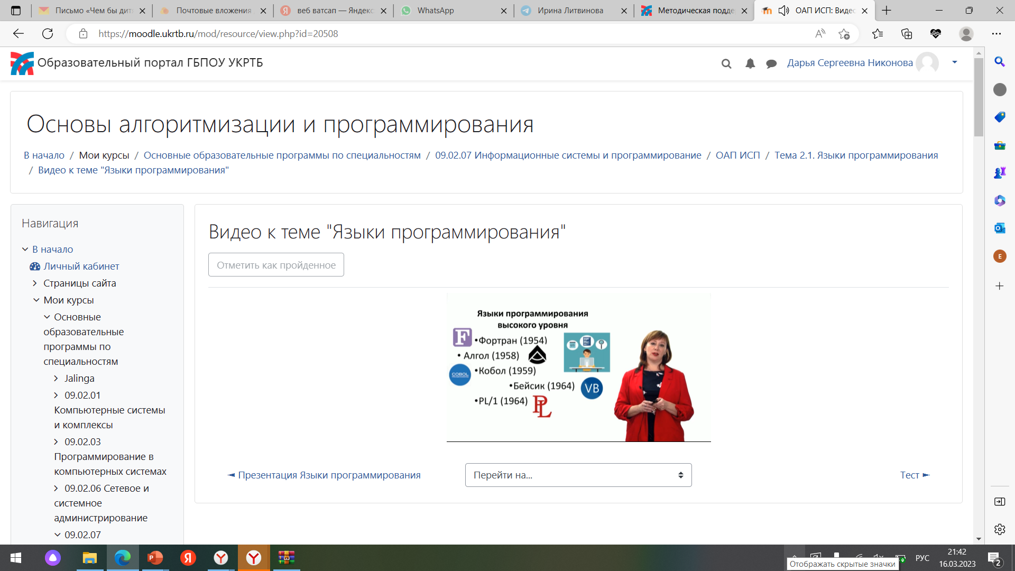
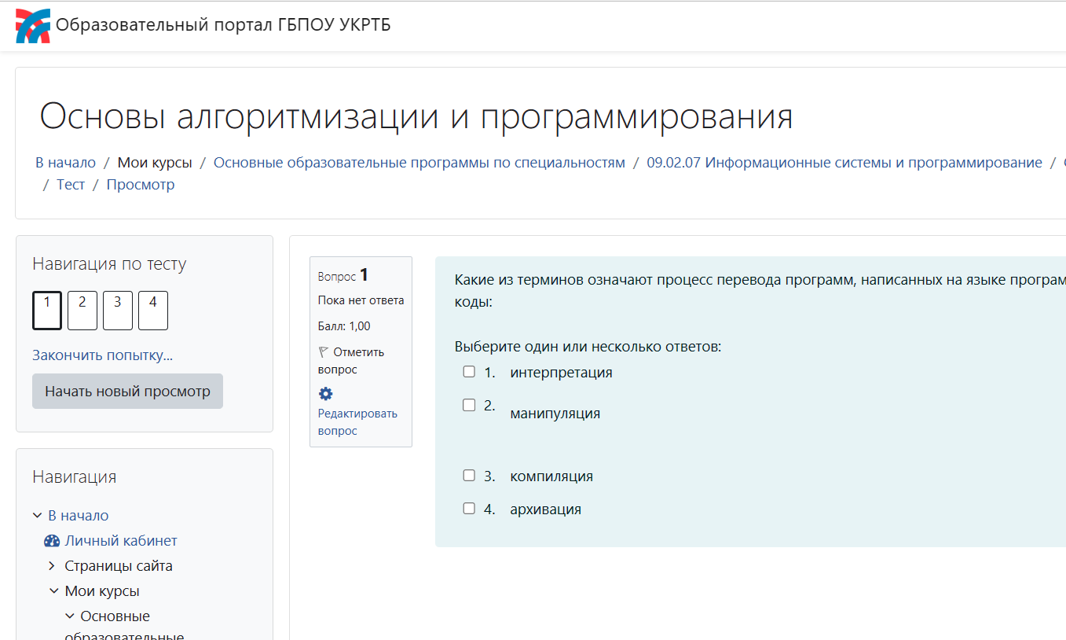
Интенсификация и синхронизация образовательного процесса при освоении ОД
Учебно-лабораторное оборудование
17 204 570 руб.
12 лабораторий
реализация учебного процесса
Учебно-производственное оборудование
19 383 520 руб.
вычислительный центр, 12 лабораторий и 2 мастерских
изучение разелов производственного обучения, выполнения учебной и производственной практики.
Программное обеспечение
1 986 000 руб.

Slide 21
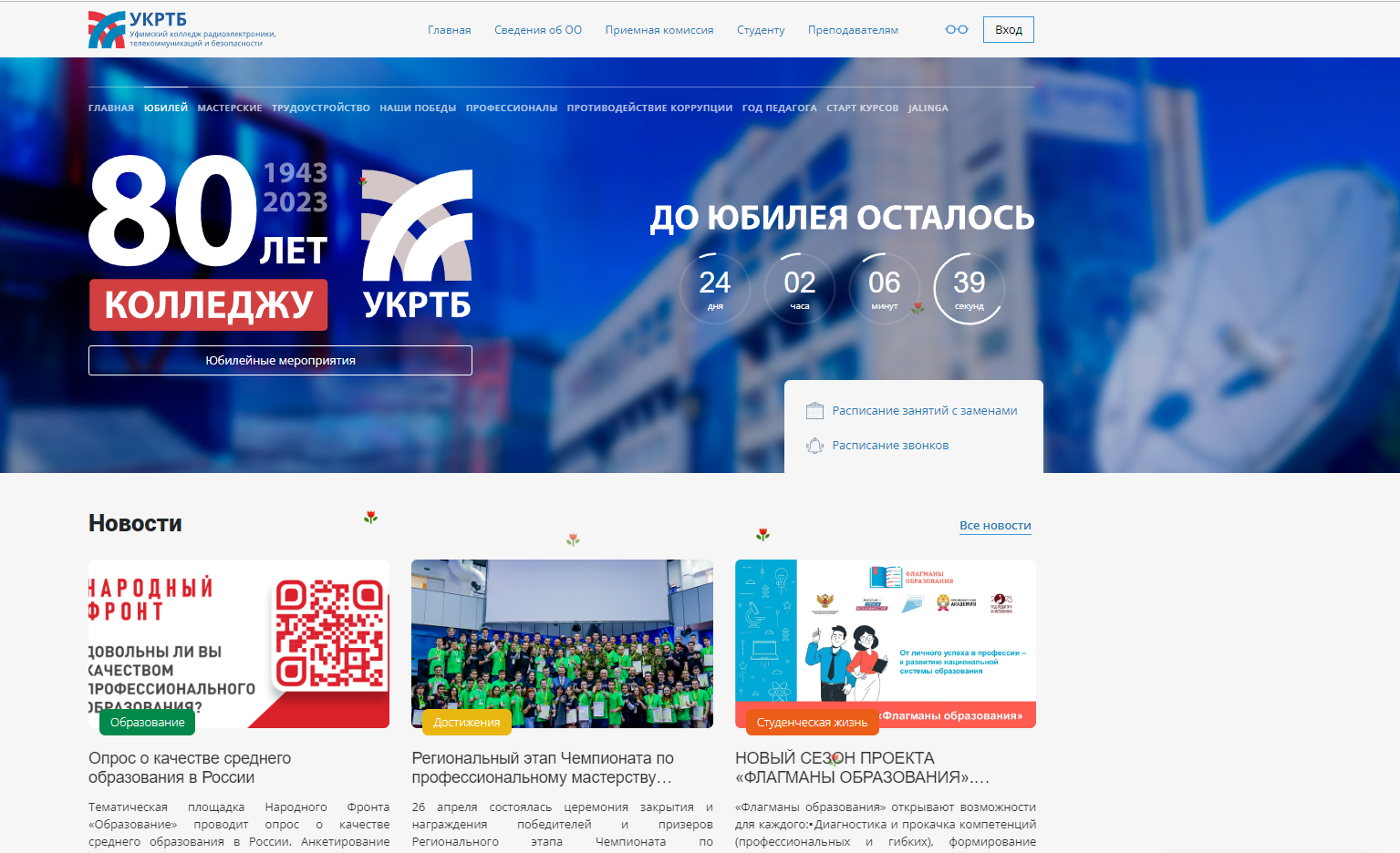
Информационное обеспечение
Сумма субсидии на 2021 г.
из федерального бюджета - 21 050 960 руб.,
из регионального бюджета - 6 971 000 руб.,
из бюджета ОО – 3 000 000 руб.
Учебно-лабораторное оборудование
Учебно-производственное оборудование
Программное обеспечение
4 мастерские
Мобильная робототехника
Интернет вещей
Разработка компьютерных игр и мультимедийных приложений
Разработка мобильных приложений

Slide 22
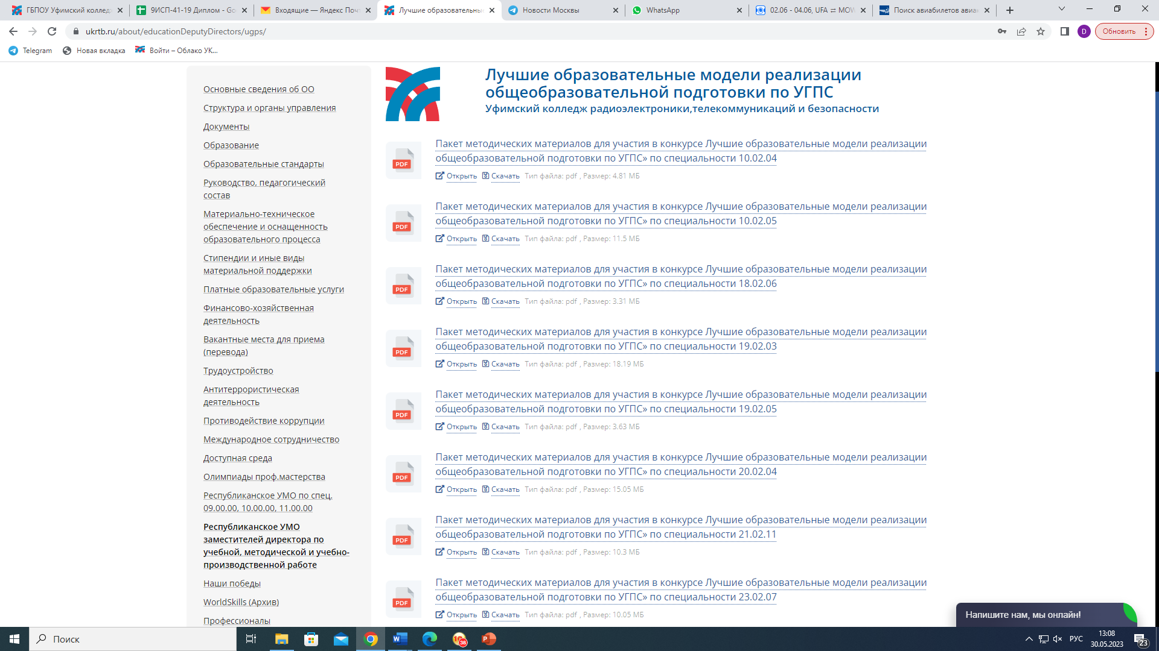
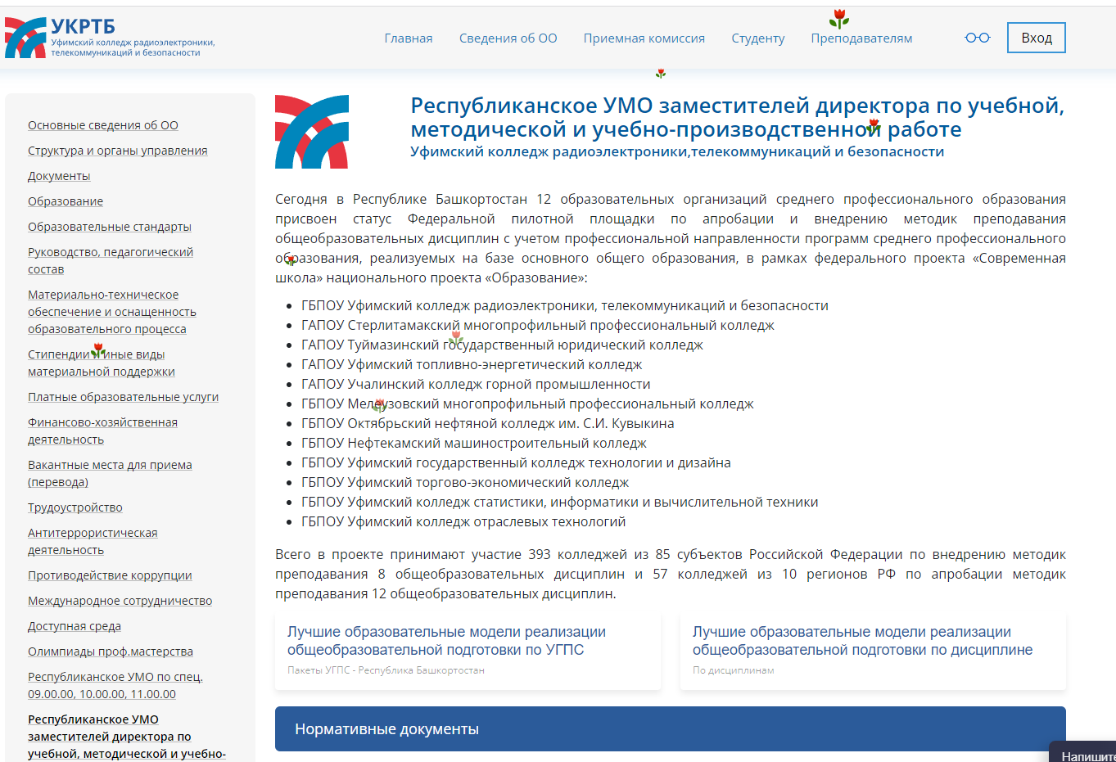
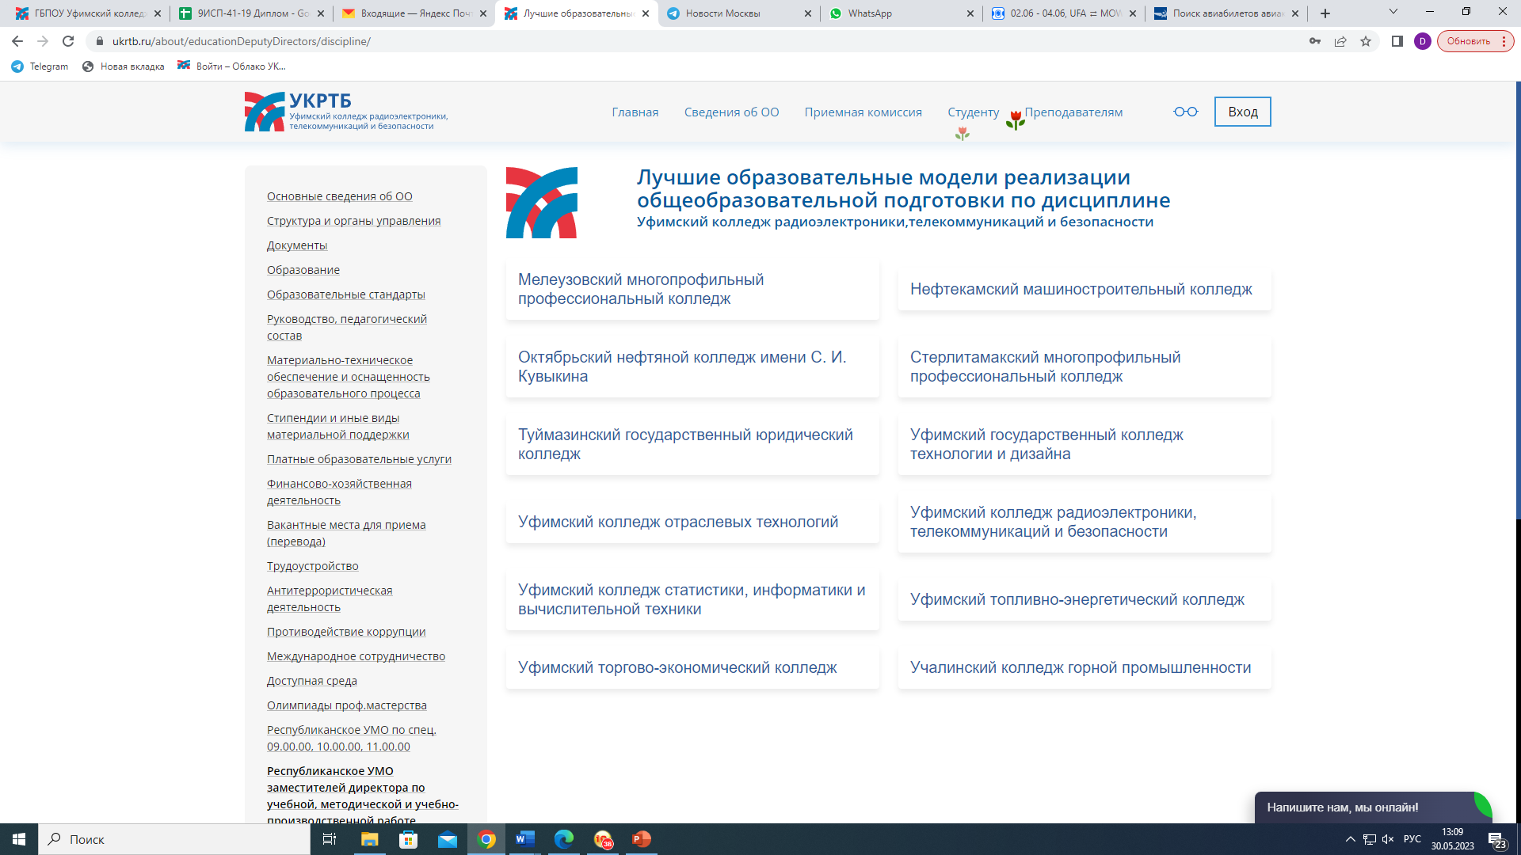
Информационное обеспечение

Slide 23
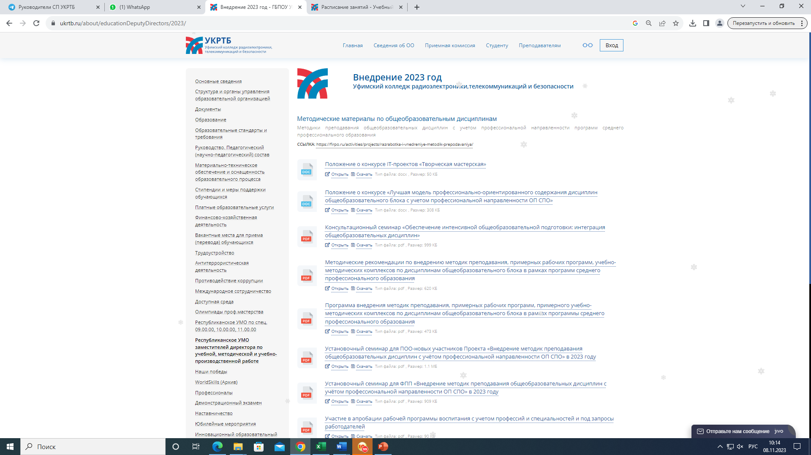
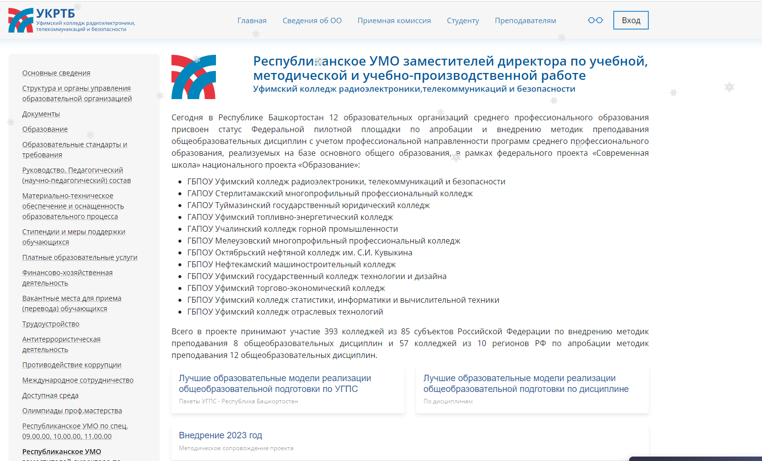
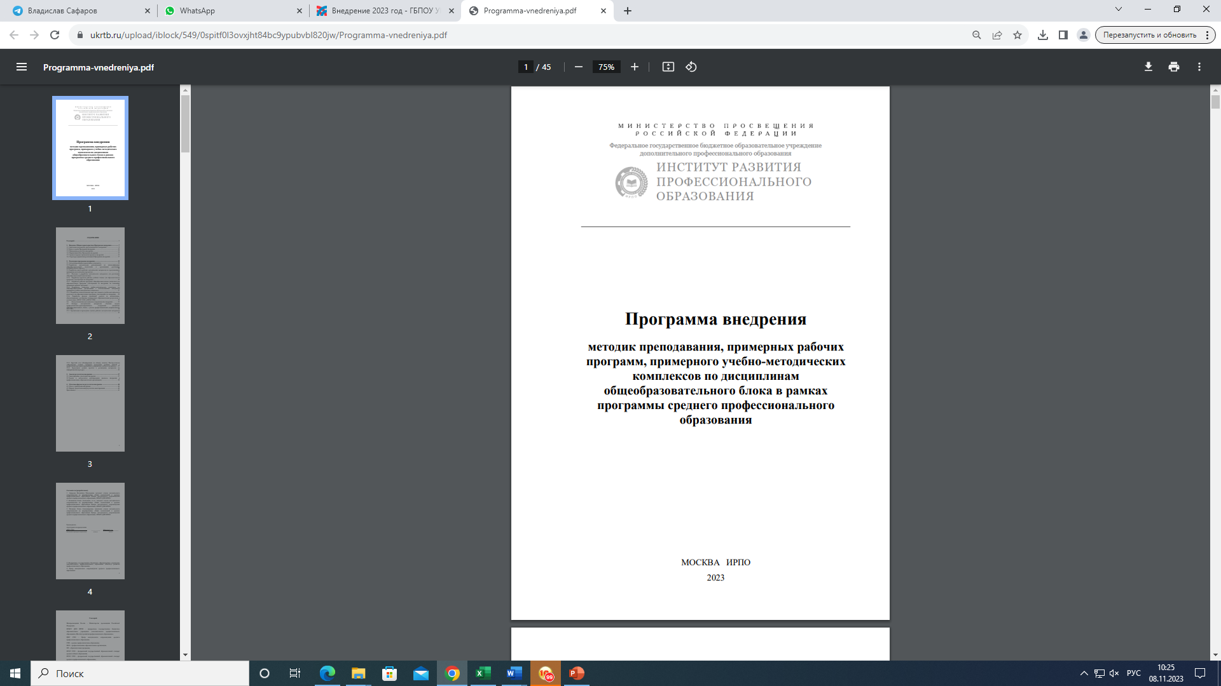
Информационное обеспечение

Slide 24
СПАСИБО ЗА ВНИМАНИЕ

